Slide 1

ĐÁNH GIÁ NĂM 2024
Trình bày: Ban Kỹ thuật

Slide 2


Kế hoạch và phân công
Oxy và TPO
Định mức NVL và Năng Lượng
Phát triển bền vững
Nội dung

Slide 3
KẾ HOẠCH VÀ PHÂN CÔNG

Slide 4
KẾ HOẠCH VÀ PHÂN CÔNG
Nhân sự | Nội dung
Dương Thị Phương Chi | Kiểm chứng các hành động khắc phục phòng ngừa Hệ thống Quản lý Chất lượng - An toàn thực phẩm - Môi trường. Hệ thống kho bãi: Tuân thủ Quy BSG-BKT/QĐ-49 hiện hành
Phan Thị Tường Vi | Nhóm công việc liên quan đến Công Nghệ - Chất lượng – định mức: Chất lượng và định mức nguyên vật liệu đầu vào. Sự tuân thủ quy trình sản xuất các công đoạn sản xuất (Silo, Nấu). Rà soát việc nắm bắt kiến thức về quản lý Công nghệ để kiểm soát các điểm về TPO, Shelf-life, vi sinh,... Kiểm tra đối chiếu tồn kho thực tế so với PMQLSX. Kiểm tra đối chiếu các hóa đơn điện, hơi, nước thực tế so với PMQLSX.
Đào An Quang | Nhóm việc liên quan đến đo kiểm, vệ sinh, vận hành: Sự tuân thủ quy trình sản xuất các công đoạn sản xuất. Đo oxy xâm nhập tại tất cả các công đoạn sản xuất như: độ tinh khiết CO₂, DAW, bia LMP, bia BBT, HSO/TPO của bia mới chiết và sau thanh trùng. Đo PU máy thanh trùng. Lấy mẫu gạo trong Silo để kiểm tra chất lượng. Kiểm tra tình trạng tank CCT sau khi CIP.
Dương Tiến Nghị | Nhóm việc liên quan đến tự động hóa, thiết bị, bảo trì bảo dưỡng, vật tư phụ tùng: Các công đoạn sản xuất (Điện, khí nén, Co2, lạnh, hơi nóng). Kiểm tra tình trạng hoạt động, hư hỏng thực tế của máy móc thiết bị. Độ kín của hệ thống khí nén, hệ thống cấp hơi. Công tác kiểm định, hiệu chuẩn thiết bị - dụng cụ đo lường. Công tác bảo trì - bảo dưỡng thiết bị máy móc.
 | Số liệu báo cáo phát triển bền vững

Slide 5
KẾ HOẠCH VÀ PHÂN CÔNG
Nhân sự | Nội dung
Nguyễn Quốc Huy | Kiểm chứng các hành động khắc phục phòng ngừa Hệ thống Quản lý Chất lượng - An toàn thực phẩm - Môi trường. Hệ thống kho bãi: Tuân thủ Quy BSG-BKT/QĐ-49 hiện hành
Dương Thị Phương Chi | Nhóm công việc liên quan đến Công Nghệ - Chất lượng – định mức: Chất lượng và định mức nguyên vật liệu đầu vào. Sự tuân thủ quy trình sản xuất các công đoạn sản xuất (Silo, Nấu). Rà soát việc nắm bắt kiến thức về quản lý Công nghệ để kiểm soát các điểm về TPO, Shelf-life, vi sinh,... Kiểm tra đối chiếu tồn kho thực tế so với PMQLSX. Kiểm tra đối chiếu các hóa đơn điện, hơi, nước thực tế so với PMQLSX.
Biện Công Chiến | Nhóm việc liên quan đến đo kiểm, vệ sinh, vận hành: Sự tuân thủ quy trình sản xuất các công đoạn sản xuất. Đo oxy xâm nhập tại tất cả các công đoạn sản xuất như: độ tinh khiết CO₂, DAW, bia LMP, bia BBT, HSO/TPO của bia mới chiết và sau thanh trùng. Đo PU máy thanh trùng. Lấy mẫu gạo trong Silo để kiểm tra chất lượng. Kiểm tra tình trạng tank CCT sau khi CIP.
Phạm Thanh Hiếu | Nhóm việc liên quan đến tự động hóa, thiết bị, bảo trì bảo dưỡng, vật tư phụ tùng: Các công đoạn sản xuất (Điện, khí nén, Co2, lạnh, hơi nóng). Kiểm tra tình trạng hoạt động, hư hỏng thực tế của máy móc thiết bị. Độ kín của hệ thống khí nén, hệ thống cấp hơi. Công tác kiểm định, hiệu chuẩn thiết bị - dụng cụ đo lường. Công tác bảo trì - bảo dưỡng thiết bị máy móc.
 | Số liệu báo cáo phát triển bền vững

Slide 6
KẾ HOẠCH VÀ PHÂN CÔNG
Nhân sự | Nội dung
Trần Hoàng Nam | Kiểm chứng các hành động khắc phục phòng ngừa Hệ thống Quản lý Chất lượng - An toàn thực phẩm - Môi trường. Hệ thống kho bãi: Tuân thủ Quy BSG-BKT/QĐ-49 hiện hành
Võ Thị Thanh Hà | Nhóm công việc liên quan đến Công Nghệ - Chất lượng – định mức: Chất lượng và định mức nguyên vật liệu đầu vào. Sự tuân thủ quy trình sản xuất các công đoạn sản xuất (Silo, Nấu). Rà soát việc nắm bắt kiến thức về quản lý Công nghệ để kiểm soát các điểm về TPO, Shelf-life, vi sinh,... Kiểm tra đối chiếu tồn kho thực tế so với PMQLSX. Kiểm tra đối chiếu các hóa đơn điện, hơi, nước thực tế so với PMQLSX.
Phan Thị Tường Vi | Nhóm việc liên quan đến đo kiểm, vệ sinh, vận hành: Sự tuân thủ quy trình sản xuất các công đoạn sản xuất. Đo oxy xâm nhập tại tất cả các công đoạn sản xuất như: độ tinh khiết CO₂, DAW, bia LMP, bia BBT, HSO/TPO của bia mới chiết và sau thanh trùng. Đo PU máy thanh trùng. Lấy mẫu gạo trong Silo để kiểm tra chất lượng. Kiểm tra tình trạng tank CCT sau khi CIP.
Bùi Văn Hóa | Nhóm việc liên quan đến tự động hóa, thiết bị, bảo trì bảo dưỡng, vật tư phụ tùng: Các công đoạn sản xuất (Điện, khí nén, Co2, lạnh, hơi nóng). Kiểm tra tình trạng hoạt động, hư hỏng thực tế của máy móc thiết bị. Độ kín của hệ thống khí nén, hệ thống cấp hơi. Công tác kiểm định, hiệu chuẩn thiết bị - dụng cụ đo lường. Công tác bảo trì - bảo dưỡng thiết bị máy móc.
 | Số liệu báo cáo phát triển bền vững

Slide 7
KẾ HOẠCH VÀ PHÂN CÔNG
Nhân sự | Nội dung
Trần Hoàng Nam | Kiểm chứng các hành động khắc phục phòng ngừa Hệ thống Quản lý Chất lượng - An toàn thực phẩm - Môi trường. Hệ thống kho bãi: Tuân thủ Quy BSG-BKT/QĐ-49 hiện hành
Võ Thị Thanh Hà | Nhóm công việc liên quan đến Công Nghệ - Chất lượng – định mức: Chất lượng và định mức nguyên vật liệu đầu vào. Sự tuân thủ quy trình sản xuất các công đoạn sản xuất (Silo, Nấu). Rà soát việc nắm bắt kiến thức về quản lý Công nghệ để kiểm soát các điểm về TPO, Shelf-life, vi sinh,... Kiểm tra đối chiếu tồn kho thực tế so với PMQLSX. Kiểm tra đối chiếu các hóa đơn điện, hơi, nước thực tế so với PMQLSX.
Phan Thị Tường Vi | Nhóm việc liên quan đến đo kiểm, vệ sinh, vận hành: Sự tuân thủ quy trình sản xuất các công đoạn sản xuất. Đo oxy xâm nhập tại tất cả các công đoạn sản xuất như: độ tinh khiết CO₂, DAW, bia LMP, bia BBT, HSO/TPO của bia mới chiết và sau thanh trùng. Kiểm tra các điểm trong hệ thống CO2, kiểm tra sự rò rỉ Đo PU máy thanh trùng. Nếu máy của BKT còn dung dc thì mang theo, liên hệ Nhà máy để kiểm tra xem máy đo O2 của NM còn dung được không? Có hiệu chuẩn không? Lấy mẫu gạo trong Silo để kiểm tra chất lượng. Kiểm tra tình trạng tank CCT sau khi CIP.
Bùi Văn Hóa | Nhóm việc liên quan đến tự động hóa, thiết bị, bảo trì bảo dưỡng, vật tư phụ tùng: Các công đoạn sản xuất (Điện, khí nén, Co2, lạnh, hơi nóng). Kiểm tra tình trạng hoạt động, hư hỏng thực tế của máy móc thiết bị. Độ kín của hệ thống khí nén, hệ thống cấp hơi. Công tác kiểm định, hiệu chuẩn thiết bị - dụng cụ đo lường. Công tác bảo trì - bảo dưỡng thiết bị máy móc.
 | Số liệu báo cáo phát triển bền vững ( làm giống kiểu Thaibev), hoạt động của công ty không chỉ là yếu tố các nhàn mà ảnh hưởng đến sự phát triển chung của ccoong ty

Slide 8
OXY VÀ TPO

Slide 9
OXY VÀ TPO
Tiêu chuẩn tạm thời mới (110/TB-BKT ngày 02/07/2024)
STT/ Giai đoạn | Chỉ tiêu | Tiêu chuẩn hiện tại | Tiêu chuẩn điều chỉnh (tạm thời)
Bia BBT | Hàm lượng Oxy hòa tan Đo tại BBT sau khi đầy BBT 1-2h | Tiêu chuẩn ≤ 50 ppb (Mong muốn ≤ 30 ppb) | Tiêu chuẩn ≤ 15 ppb GTMM ≤ 10 ppb
Bia lạnh sau máy chiết | TPO, HSO trong 2h sau máy chiết Đo 3-5 chai/lon, lấy kết quả trung bình. | TPO Bia chai: Tiêu chuẩn ≤ 150 ppb (Mong muốn < 100 ppb) - TPO Bia lon: Tiêu chuẩn ≤ 150ppb (Mong muốn < 120ppb) Nếu > 150 ppb: Dừng chiết HSO các loại bia: Đối với Nhà máy có thiết bị đo kiểm phù hợp, Nhà máy tự ban hành mức yêu cầu để đảm bảo HSO bia thành phẩm đo tại Ban KSCL đạt yêu cầu ≤ 70 ppb | TPO Bia chai: Tiêu chuẩn ≤ 70 ppb GTMM ≤ 50 ppb - TPO Bia lon: Tiêu chuẩn ≤ 70 ppb GTMM ≤ 50 ppb Nếu > 150 ppb: Dừng chiết HSO các loại bia: Đối với Nhà máy có thiết bị đo kiểm phù hợp, Nhà máy tự ban hành mức yêu cầu để đảm bảo HSO bia thành phẩm đo tại Ban KSCL đạt Tiêu chuẩn ≤ 55 ppb GTMM ≤ 40 ppb

Slide 10
GIẢM OXY XÂM NHẬP
LMP
Dằn CO₂: 0,7 – 1bar
Độ tinh khiết ≥ 99,97 % (oxy xâm nhập khoảng 5ppb)
CHUYỂN BIA ĐI LỌC
Đuổi đường ống chuyển bia bằng nước khử khí
BỒN ĐỆM
CO₂: độ tinh khiết ≥ 99,97%
Áp suất: 0,8-1 bar
LÀM LẠNH SÂU
Nhiệt độ bia: -1.0ºC
Dùng nước khử khí
Sục CO₂
BỘT KG
Dosing
Đuổi khí và phủ bột bằng nước khử khí
Oxygen xâm nhập ≤ 5 ppb
LỌC KG

Slide 11
GIẢM OXY XÂM NHẬP
TRƯỚC MÁY LẠNH SÂU
LỌC PVPP
Hàm lượng oxy ≤ 5 ppb
PHA BIA
DAW: O₂ ≤ 5 ppb
CO₂: Purity: > 99,99% (máy khử khí)
Nhiệt độ và lưu lượng CO₂
BÃO HÒA CO₂
CO2: Purity: > 99,99%
LỌC BẪY
ΔP ≤ 3 Bar
Dùng nhiều lần
Dằn áp ≥ 0,8 bar
Thời gian ≤ 72 hr
Độ tinh khiết ≥ 99,97 %
Tank đuổi đầu, cuối
BBT
LỌC BẪY
ΔP ≤ 2 Bar
Độ chân không: ≤ -0,9 bar
Áp lực CO₂ ở Bowl: ≥ 2bar
CHIẾT RÓT

Slide 12
Lượng oxy xâm nhập tại công đoạn bão hòa CO₂
g/l | 99% | 99,50% | 99,70% | 99,90% | 99,95% | 99,97% | 99,98% | 99,99% | 99,995%
1 | 1455 | 724 | 433 | 144 | 72 | 43 | 29 | 14 | 7
2 | 2909 | 1447 | 867 | 288 | 144 | 86 | 58 | 29 | 14
3 | 4364 | 2171 | 1300 | 432 | 216 | 130 | 86 | 43 | 22
4 | 5819 | 2895 | 1733 | 577 | 288 | 173 | 115 | 58 | 29
Đơn vị: ppb
Đây là công đoạn “Mang oxy” vào bia trực tiếp và nhiều nhất:
Hạn chế tối đa bão hòa CO₂ thêm vào.
Tăng lượng CO₂ bão hòa tự nhiên ở bia LMP.
Đảm bảo độ tinh khiết của CO₂ >99,99%

Slide 13
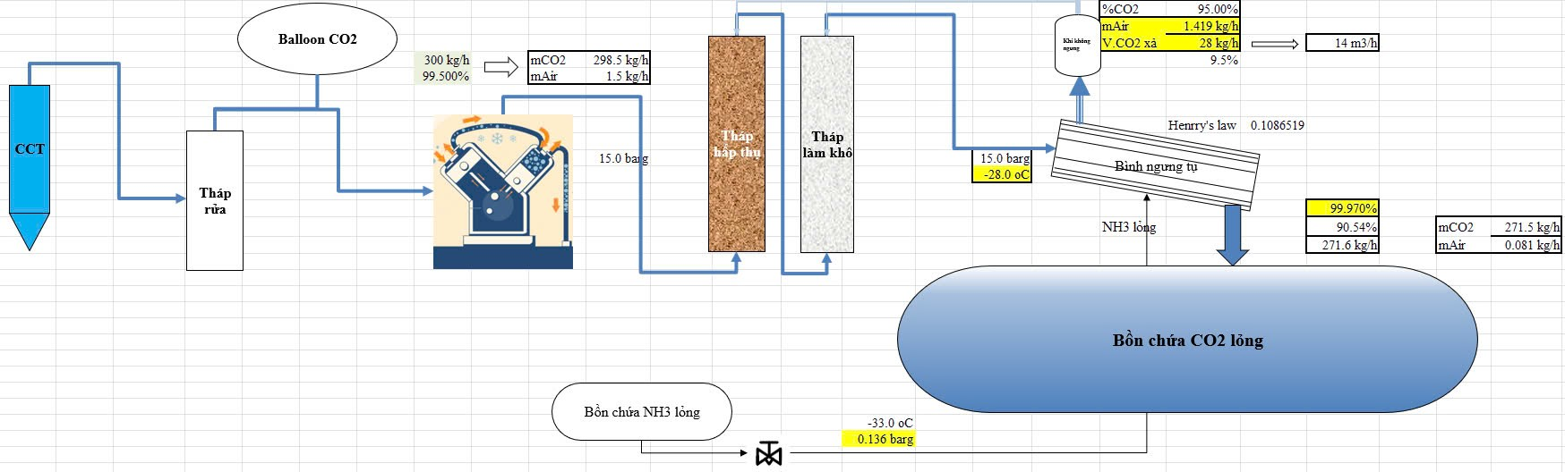
VẬN HÀNH HỆ THỐNG CO₂

Slide 14
VẬN HÀNH HỆ THỐNG CO2
1. Đảm bảo TOÀN BỘ HỆ THỐNG KHÔNG THỦNG, RÒ RỈ, hút không khí bên ngoài vào.
=> Kiểm tra bằng bọt xà phòng định kỳ 3 tháng/lần, đặt biệt là Balon và tháp rửa.
2. Độ tinh khiết CO₂ đầu vào
3. Độ tinh khiết CO₂ xả đỉnh

Slide 15
VẬN HÀNH HỆ THỐNG CO2
Độ tinh khiết CO₂ đầu vào
Độ tinh khiết CO₂ đầu vào càng thấp:
Khí tạp vào hệ thống càng nhiều.
Cần phải xả khí đỉnh nhiều.
Tỷ lệ thu hồi CO₂ lỏng giảm.
Có thể thu hồi CO₂ sớm thì thu được lượng CO₂ lý thuyết nhiều hơn nhưng lượng CO₂ xả đỉnh sẽ nhiều hơn => không chắc chắn thặng dư được CO₂ khi thu hồi sớm.

Slide 16
VẬN HÀNH HỆ THỐNG CO2
Độ tinh khiết CO₂ đầu vào
Tank thứ | Thời gian để CO₂ tại đầu vào hệ thống thu hồi đạt > 99,5% Với thời gian nấu đầy 1 tank 16h
2 | 12h tính từ lúc đầy tank 1
3 | 10h tính từ lúc đầy tank 2
4 | 8h tính từ lúc đầy tank 3
5 | 6h tính từ lúc đầy tank 4

Slide 17
VẬN HÀNH HỆ THỐNG CO2
Độ tinh khiết CO₂ xả đỉnh
Theo định Luật Henry thì Sự hòa tan O₂ và CO₂ lỏng sẽ tỷ lệ thuận với áp suất riêng phần của khí oxy trên đỉnh.
để tăng độ tinh khiết CO₂ lỏng thì phải tăng độ tinh khiết khí CO₂ xả đỉnh.
Phải tăng lượng khi xả đỉnh

Slide 18
VẬN HÀNH HỆ THỐNG CO2
Độ tinh khiết CO₂ xả đỉnh
LUÔN ĐẢM BẢO ĐỦ LƯỢNG CO2 XẢ ĐỈNH, độ tinh khiết khí đỉnh để không bị xâm nhập oxy vào CO₂ lỏng:
Duy trì khối lượng CO₂ hoàn nguyên cột than và Silicagel: 12h/lần (KHKSCL phụ trợ).
Lắp van tự động xả khí đỉnh theo áp.
Hoặc theo dõi liên tục độ tinh khiết khí đỉnh để điều chỉnh lưu lượng xả.
Khi độ tinh khiết CO₂ tại bộ hóa lỏng tăng
CO₂ dễ hóa lỏng
Áp suất hóa lỏng giảm (Giá trị định hướng 14,0 – 14,5 bar).
Áp suất làm việc máy nén giảm.

Slide 19
VẬN HÀNH HỆ THỐNG CO2
Các lưu ý khác
Vận hành “ĐƯỜNG CÂN BẰNG ÁP” (CO₂ sharing line):
- Giảm khối lượng CO₂ hồi về máy nén => giảm rủi ro khí tạp về hệ thống => tiết kiệm điện.
Khi mua/bán CO₂ thì phải lưu ý không được đưa khí tạp trong xe bồn vào bồn CO₂ lỏng.
Chấp nhận bỏ 1 lượng CO₂ để đuổi khí xe bồn trước khi đấu “cân bằng áp”.
Tìm giải pháp phù hợp để không đấu thông đỉnh xe bồn và bồn CO₂ lỏng.

Slide 20
ĐẦU TƯ HỆ THỐNG KHÍ NITO
Các lưu ý khác
Đầu tư khi có RỦI RO DÀI HẠN thiếu CO₂ cho sản xuất.
Khí Nito chỉ dùng riêng cho máy ferrum, và khử khí nước.
Đi đường ống tách biệt riêng.
Khi đầu tư thì tính toán công suất máy nén khí cho phù hợp.

Slide 21
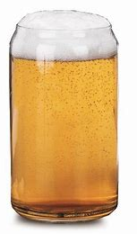
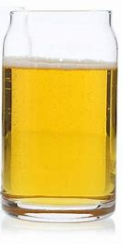
OXY VÀ TPO
Oxy trong quá trình chiết
Xem lại bài thuyết trình của anh Thành tại Sơ Kết 6 tháng đầu năm 2024
Đối với bia lon, lưu ý khoảng trống bên trên sau khi dập bọt:
(1) CO₂
(2) hay là không khí?

Slide 22
ĐỊNH MỨC NGUYÊN VẬT LIỆU VÀ NĂNG LƯỢNG

Slide 23
PHẦN MỀM QUẢN LÝ THỰC THI SẢN XUẤT
Năm 2024, BKT cùng với Ban IT đã triển khai “Báo Cáo sản xuất thông minh” trên Power BI.
Tiếp theo, các bên sẽ phối hợp để xây dựng “Phần mềm Quản Lý Thực thi Sản Xuất” dựa trên nền tảng Aka Mes của FPT. Triển khai trong 2 giai đoạn:
Giai đoạn 1: xây dựng lưu trình, quy trình sản xuất – nhập liệu tay (2024 -2025). Với 4 nhóm chức năng chính: EMS (Energy Management System), OEE (Overall Efficiency Equipment) QMS (Quality Management System) và MES (Management Execution System)
Giai đoạn 2: Hoàn chỉnh hệ thống MES với truy xuất dữ liệu tự động từ Automation lên MES. Tùy thuộc từng nhà máy mà sẽ triển khai lần lượt.

Slide 24
NGUYÊN VẬT LIỆU
Chất lượng malt: Hiện tại đang cố gắng để sử dụng hết lượng malt Châu Âu đã đặt mua nên
+ BKT đã trình điều chỉnh tăng độ màu bia thành phẩm.
+ Sử dụng thêm enzyme Attenuazyme để tăng đường hóa, giảm FA.
Barley: Hiện tại 10%, có thể điều chỉnh tăng lên 15% trong năm 2025.

Slide 25
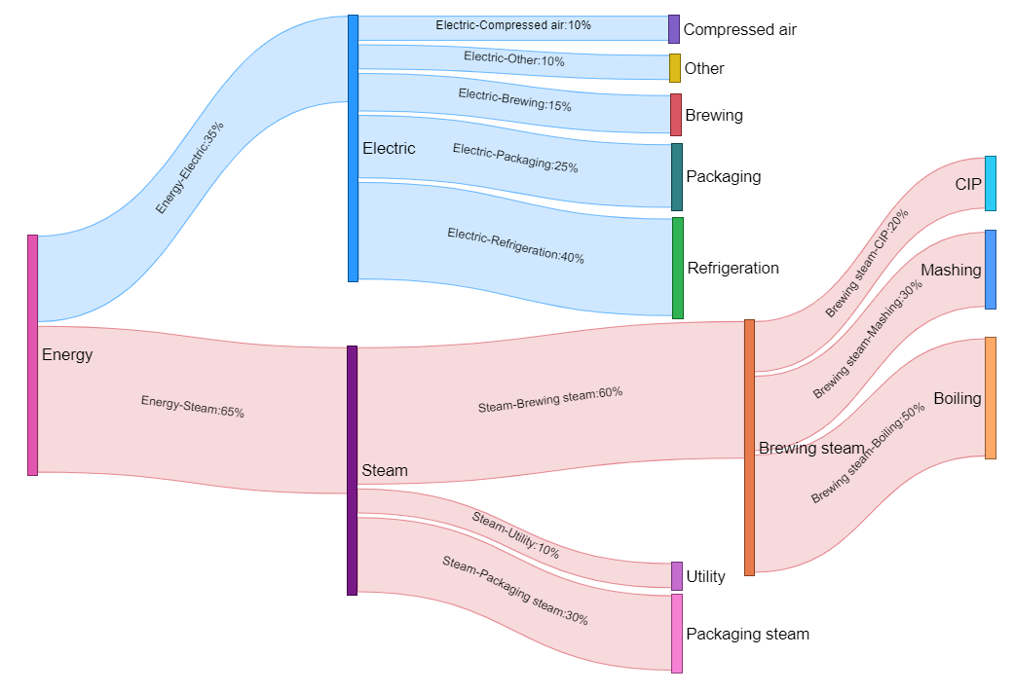
NĂNG LƯỢNG
Phân bổ năng lượng trong nhà máy bia

Slide 26
NĂNG LƯỢNG
ĐIỆN
Kiểm tra rò khí của hệ thống khí nén, CO₂.
Tập trung vào Nâng Cao hiệu suất vận hành của hệ thống Lạnh:
+ Nhiệt độ hồi của Glycol phân tầng (20-25 ºC))(càng cao thì COP hệ lạnh càng tốt).
+ Vệ sinh định kỳ giàn ngưng tụ.
+ Đối với nhà máy chưa có lạnh phần tầng thì tìm hiểu, nghiên cứu Hệ lạnh kiểu mới như Củ Chi:
* Hệ lạnh tách riêng để sản xuất nước 2ºC (công suất dư để chạy giờ thấp điểm).
* Hệ số COP cao.
* Suất đầu tư thấp do không cải tạo hệ cũ, không làm bồn Glycol lớn.
* Không ảnh hưởng đến sản xuất hiện tại.

Slide 27
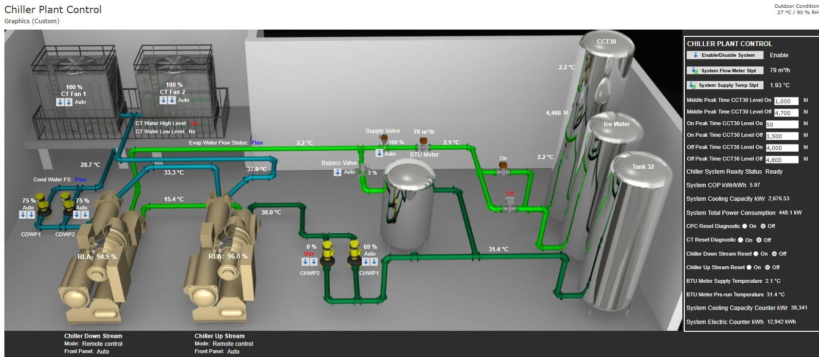
NĂNG LƯỢNG
ĐIỆN

Slide 28
NĂNG LƯỢNG
HƠI
Giảm tỷ lệ đun sôi tại nồi đun sôi xuống 6% → 5% → 4,5%.
Tăng hiệu suất thu hồi nhiệt của hệ thống tiết kiệm năng lượng.
Tăng nhiệt độ nước nóng (khi giải nhiệt lạnh nhanh) lên > 80ºC và dùng nước này cấp cho CIP không cần phải cấp thêm hơi để gia nhiệt.
Đưa nước nóng từ bồn tiết kiệm năng lượng đến khác khu vực khác trong nhà máy.
Tận thu nhiệt từ nước ngưng trước khi trả về NCC Hơi.
=> Đề nghị cung cấp thông tin về các giải pháp tiết kiệm NVL, NL mà nhà máy đã triển khai theo file excel.

Slide 29
PHÁT TRIỂN BỀN VỮNG

Slide 30
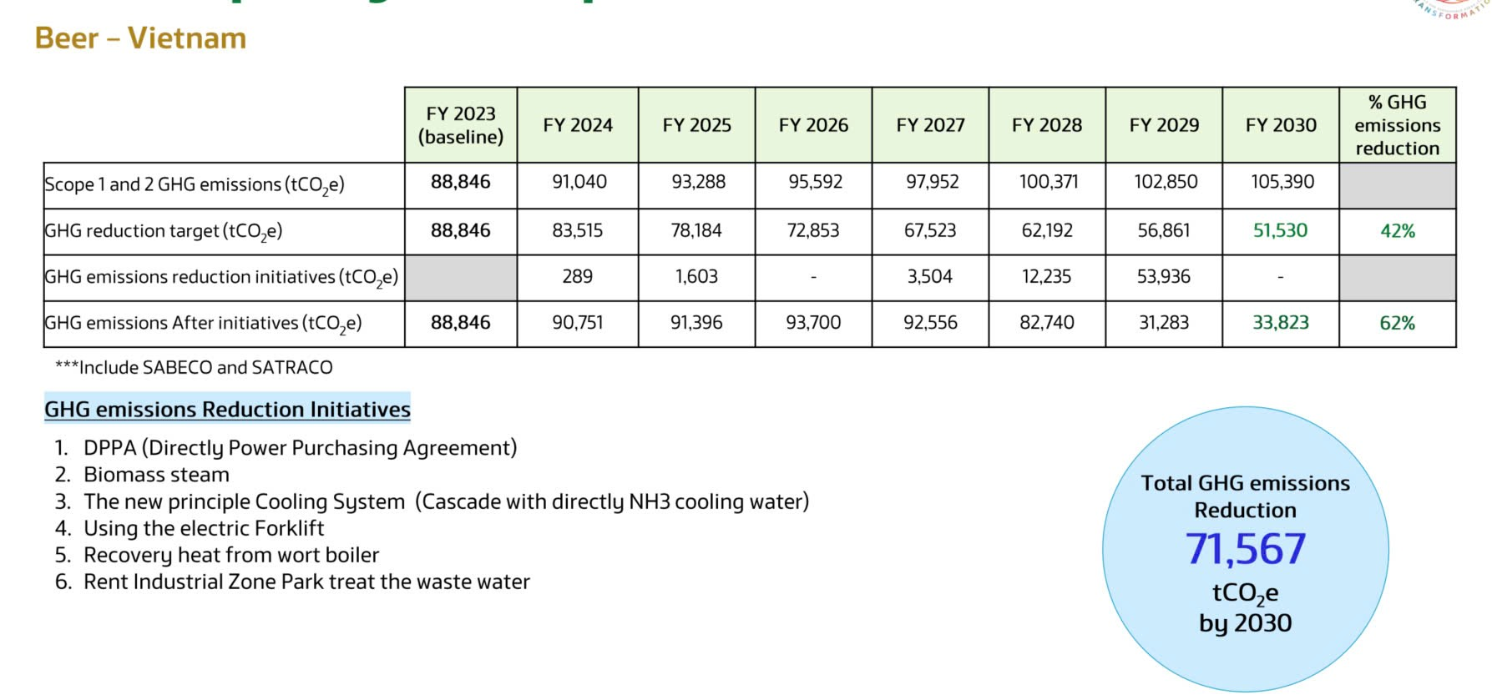
PHÁT THẢI KHÍ THẢI NHÀ KÍNH

Slide 31
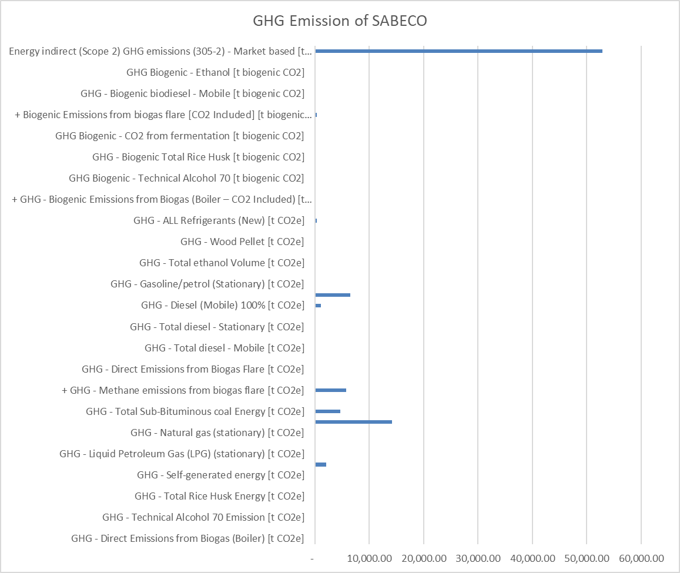
PHÁT THẢI KHÍ THẢI NHÀ KÍNH

Slide 32
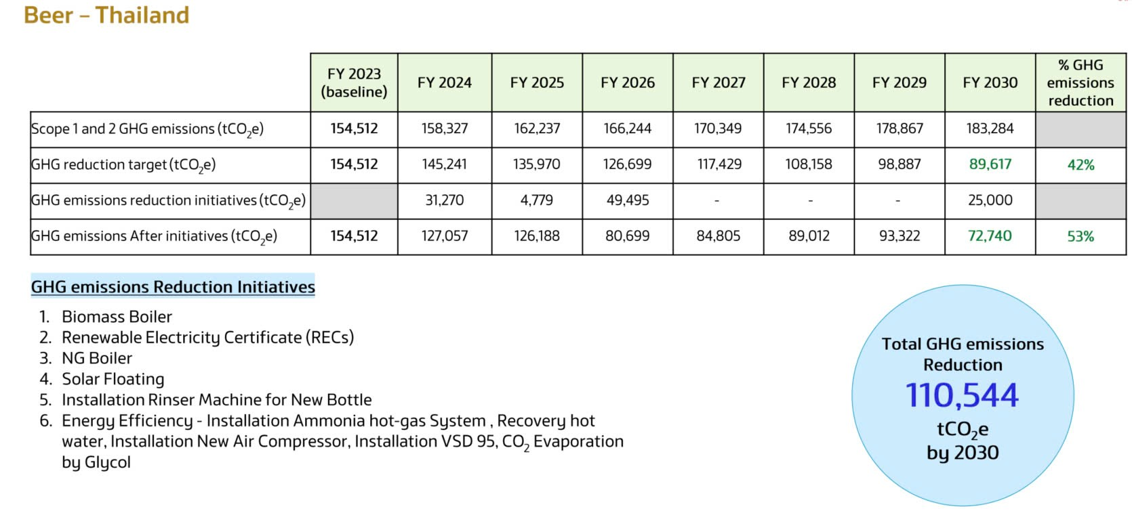
PHÁT THẢI KHÍ THẢI NHÀ KÍNH

Slide 33
PHÁT THẢI KHÍ THẢI NHÀ KÍNH
Giảm Định Mức Năng Lượng Điện & Hơi.
Hơi => chuyển sang Biomass.
Điện:
+ Solar: hiện tại đang đợi chính sách nhà nước và DPPA (thỏa thuận mua bán điện trực tiếp).
+ Lưu trữ năng lượng thấp điểm => dùng vào cao điểm.

Slide 34
THẤT THOÁT NƯỚC
Quản lý thất thoát nước - Water Stewardship
Tổng nước đầu vào = Nước cấp (A) + KL Steam (S)
Nước cấp (A) = Nước thủy cục mua + Nước mưa
+ Nước ngầm + Nước mặt tự khai thác
Sản phẩm (P)
Nước cấp (A)
Nước tái xử lý dung nội bộ: không xem là nước đầu vào
Nước bán lò hơi (B)
Tổng nước đầu ra = Nước thải (W) + Nước ngưng cấp lò hơi (C)
+ Nước sạch bán lò hơi (B)
Hơi bão hòa (S)
Nước thải (W)
WATER STEWARDSHIP = (NƯỚC VÀO – NƯỚC RA)/THỂ TÍCH SẢN PHẨM
Nước ngưng (C)
WATER STEWARDSHIP CŨNG CHÍNH LÀ WATER INTENSITY

Slide 35
THẤT THOÁT NƯỚC
Quản lý thất thoát nước - Water Stewardship
Tổng nước đầu vào = Nước cấp (A
Nước cấp (A) = Nước thủy cục mua + Nước mưa
+ Nước ngầm + Nước mặt tự khai thác
Sản phẩm (P)
Nước tái xử lý dung nội bộ: không xem là nước đầu vào
Nước cấp (A)
Tổng nước đầu ra = Nước thải (W)
Nước bán lò hơi (B)
Hơi bão hòa (S)
WATER STEWARDSHIP = (NƯỚC VÀO – NƯỚC RA)/THỂ TÍCH SẢN PHẨM
Nước ngưng (C)
Nước thải (W)

Slide 36
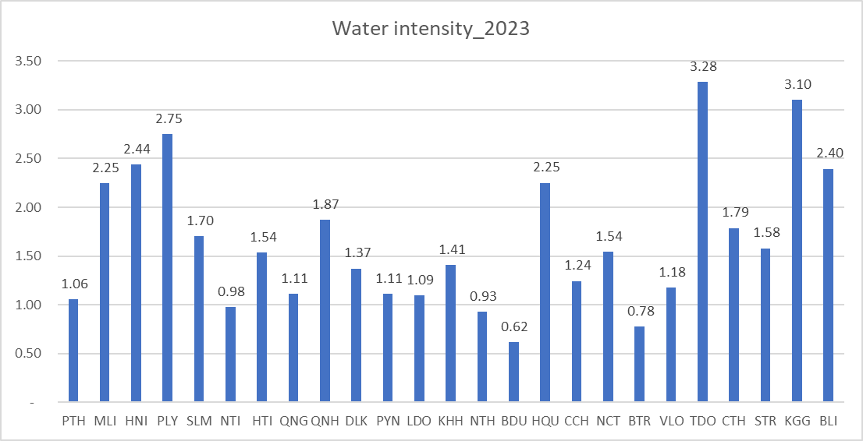
THẤT THOÁT NƯỚC
Quản lý thất thoát nước - Water Stewardship
Now, WI ~ 1,5
2025, WI = 1,3
2030, WI = 1,2
2040, WI = 0
WI = (NƯỚC VÀO – NƯỚC RA)/THỂ TÍCH SẢN PHẨM

Slide 37
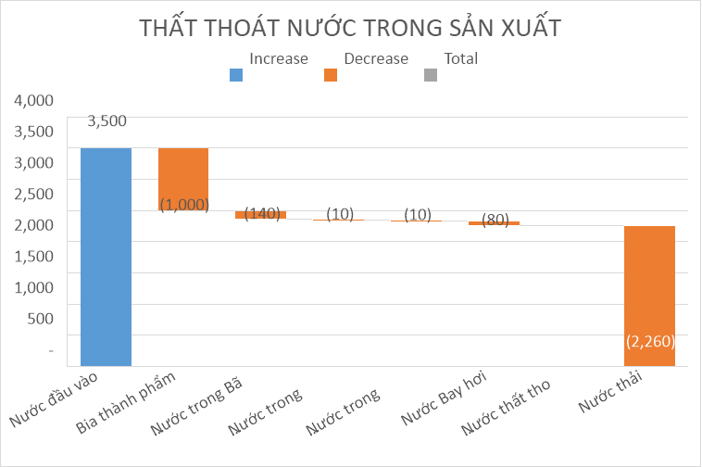
THẤT THOÁT NƯỚC
CÂN BẰNG NƯỚC (WATER INTENSITY-WI)
Water loss = NƯỚC VÀO – NƯỚC RA
Tính cho 1000 lit bia
Tổng KL NVL |  | 140 | kg
Nước đầu vào | 3.5 | 3,500 | lit
Bia thành phẩm |  | (1,000) | lit
Nước trong Bã hèm |  | (140) | lit
Nước trong Lượng men thải | 0.010215 | (10) | lit
Nước trong Lượng Bột trợ lọc | 0.01 | (10) | lit
Nước Bay hơi | 8% | (80) | lit
Nước thất thoát Khác
Nước thải |  | (2,260)
Water intensity |  | 1.24

Slide 38
THẤT THOÁT NƯỚC
CÂN BẰNG NƯỚC (WATER INTENSITY-WI)
Thất thoát nước là khái niệm mới trong SABECO.
Việc quản lý thất thoát nước là việc săn sóc, bảo trì, bảo dưỡng hệ thống máy móc thiết bị không để nước bị rò rì ra đất, môi trường.
Nhà máy cần tăng cường kiểm tra, bảo dưỡng hệ thống cống thu gom và dẫn nước thải về khu xử lý.

Slide 39

THANK YOU

